Slide 1
Проект-презентация
«В деревне у бабушки Алены»
Автор воспитатель: Приманчук Т.М.
г.

Slide 2
Недаром дети любят сказку. Ведь сказка тем и хороша,
Что в ней счастливую развязку Уже предчувствует душа. И на любые испытанья Согласны храбрые сердца В нетерпеливом ожиданье Благополучного конца.
(Валентин Дмитриевич Берестов)

Slide 3
Цель: Формировать заинтересованного, бережного отношения к природе, уточнения и закрепления названий домашних животных. Сделать родителей активными участниками проектной деятельности.
Задачи:
1. Формировать знания детей о домашних животных
2. Наполнить развивающую предметную-пространственную среду участка тематическим оформлением.
3. Воспитывать эмоциональный настрой.
4. Воспитывать любознательность, стремление наблюдать и экспериментировать.
5. Укрепить детско-родительское отношение в процессе работы над оформлением участка, вовлечь родителей в творческую жизнь группы в детском саду.

Slide 4
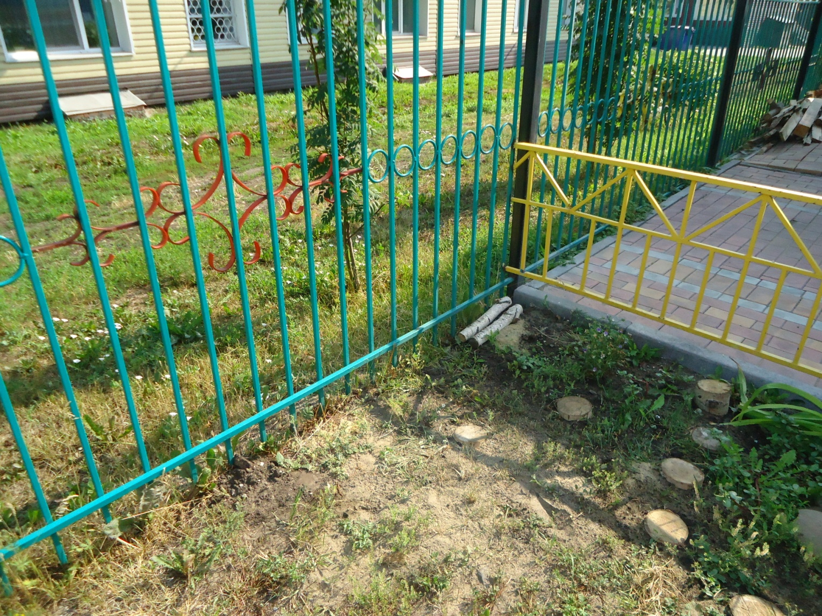
Вот как было

Slide 5
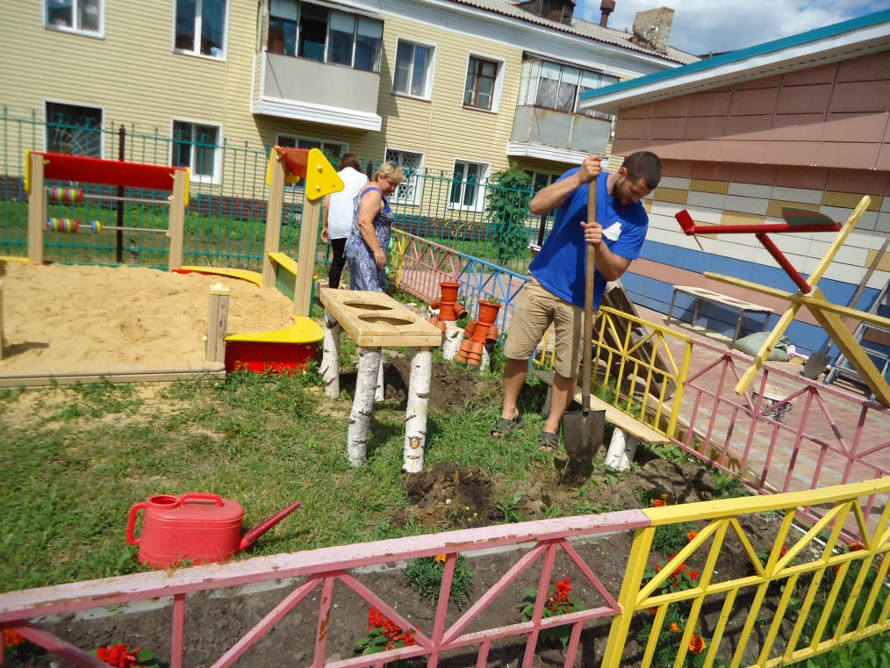
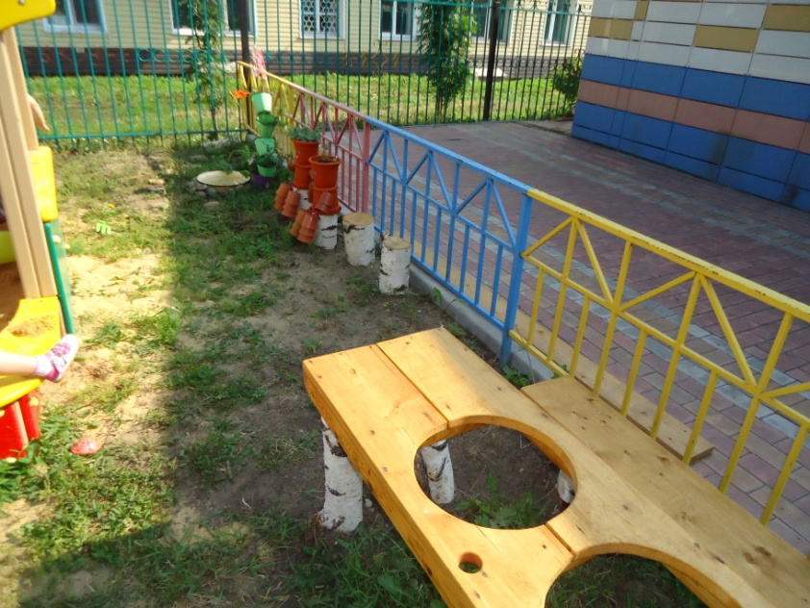
Мечты сбываются

Slide 6
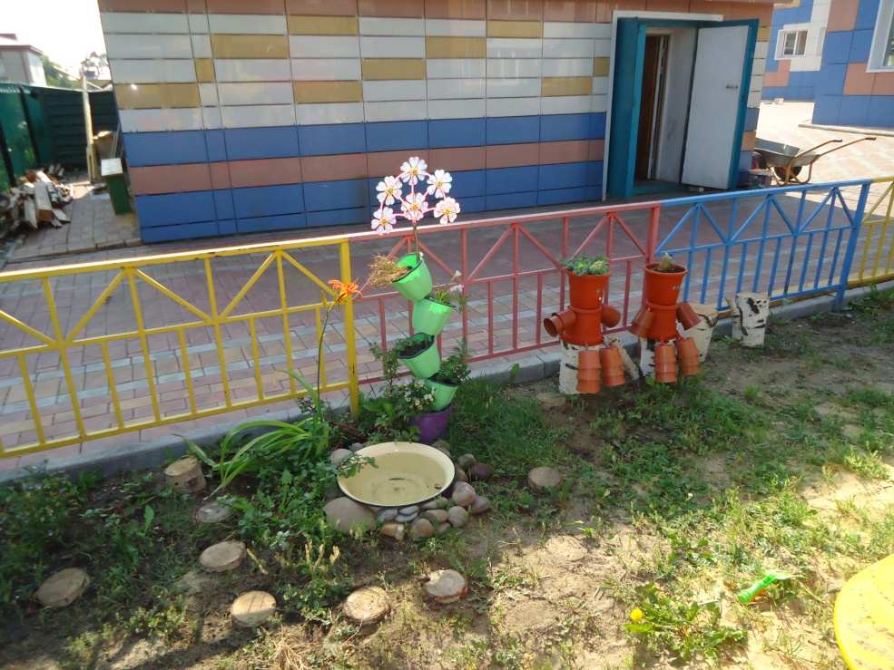
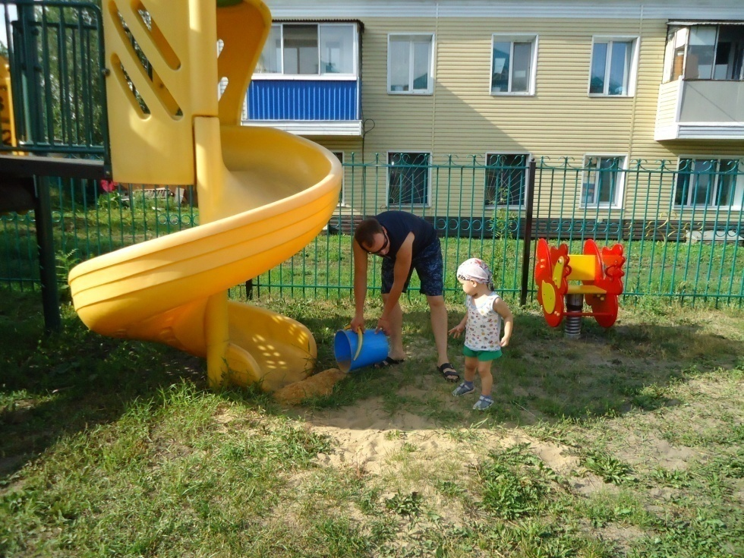
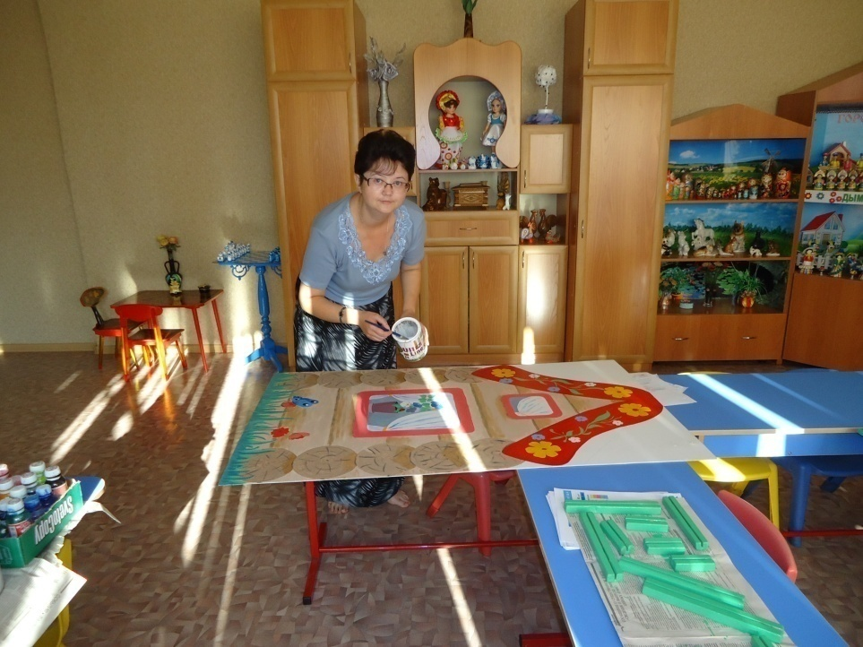

Slide 7
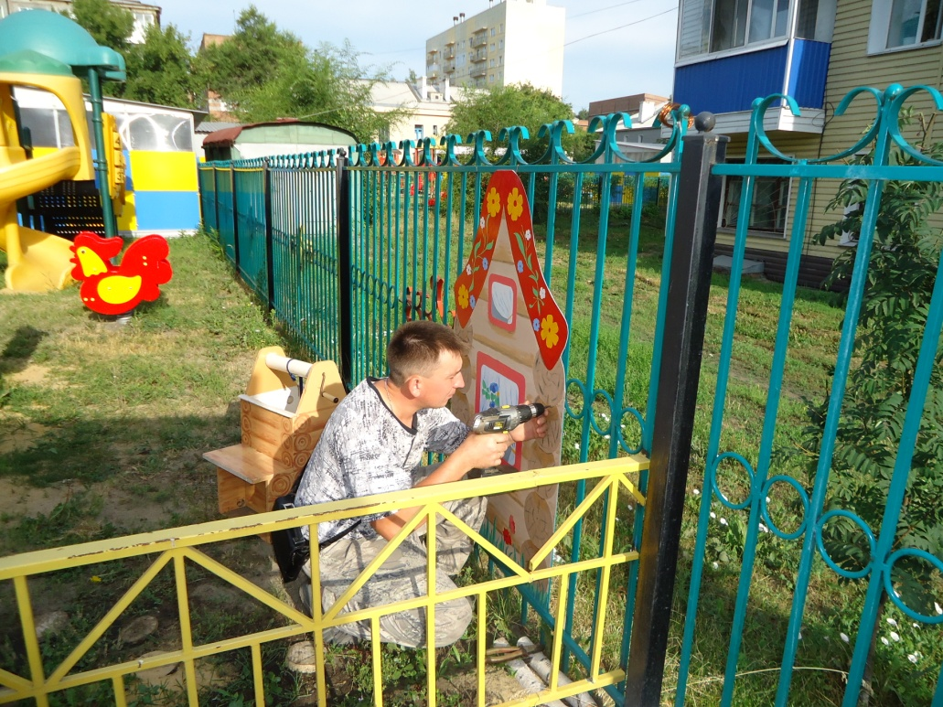
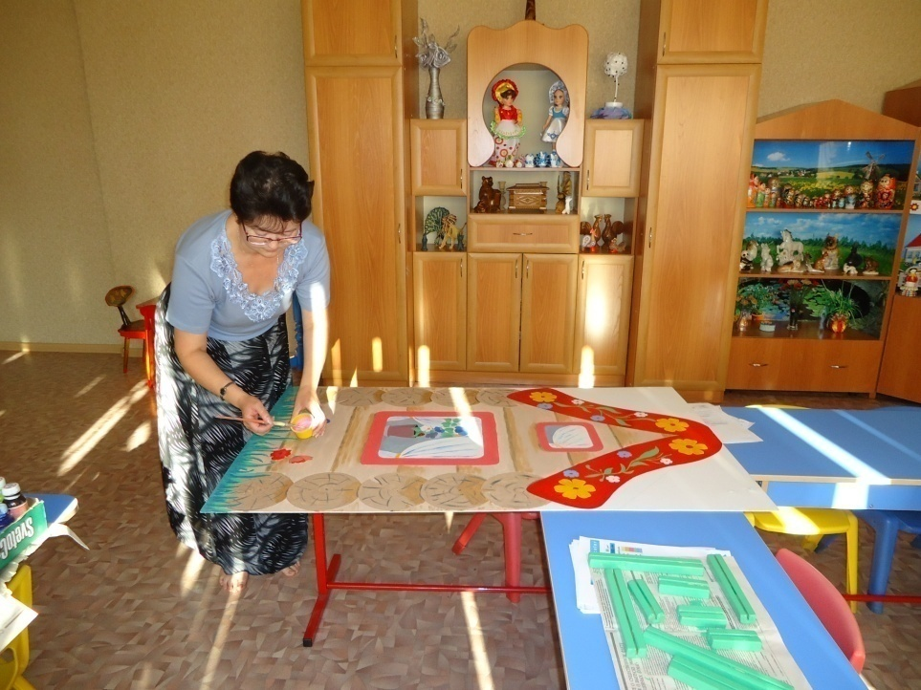
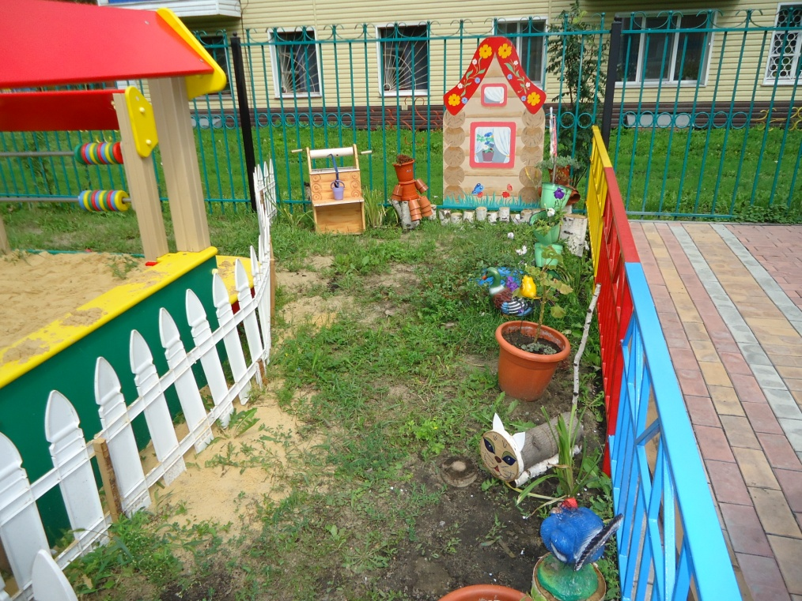

Slide 8
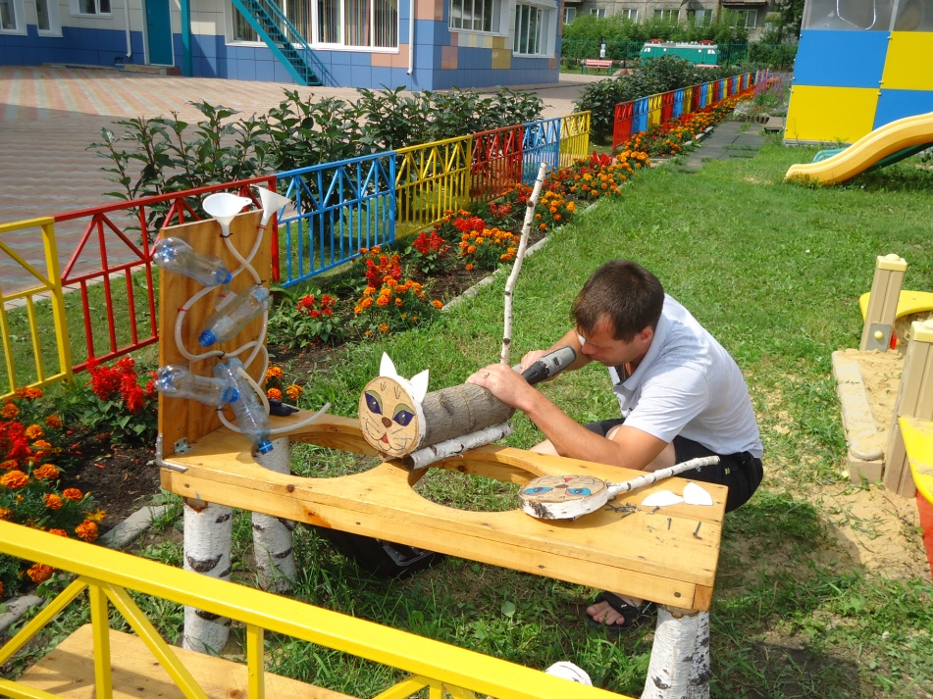
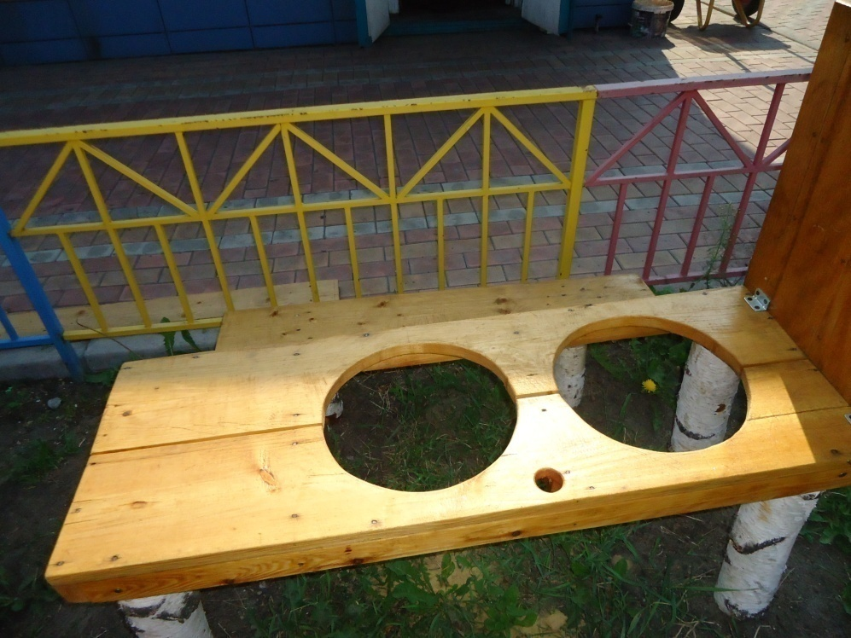
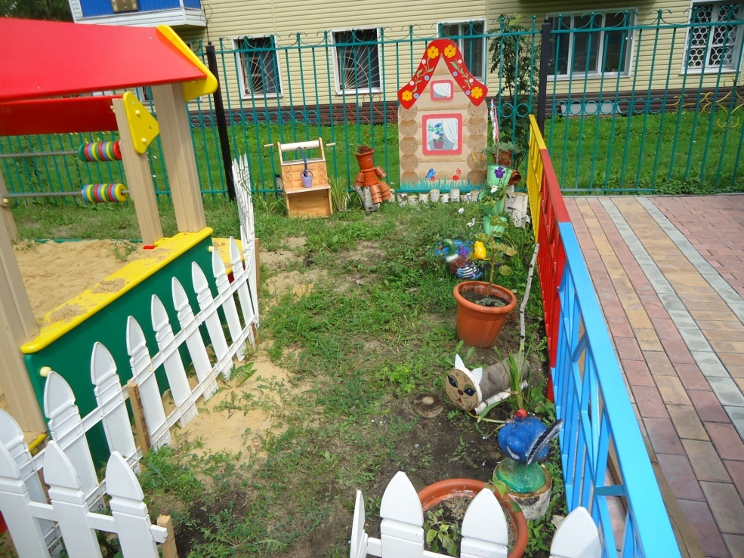

Slide 9
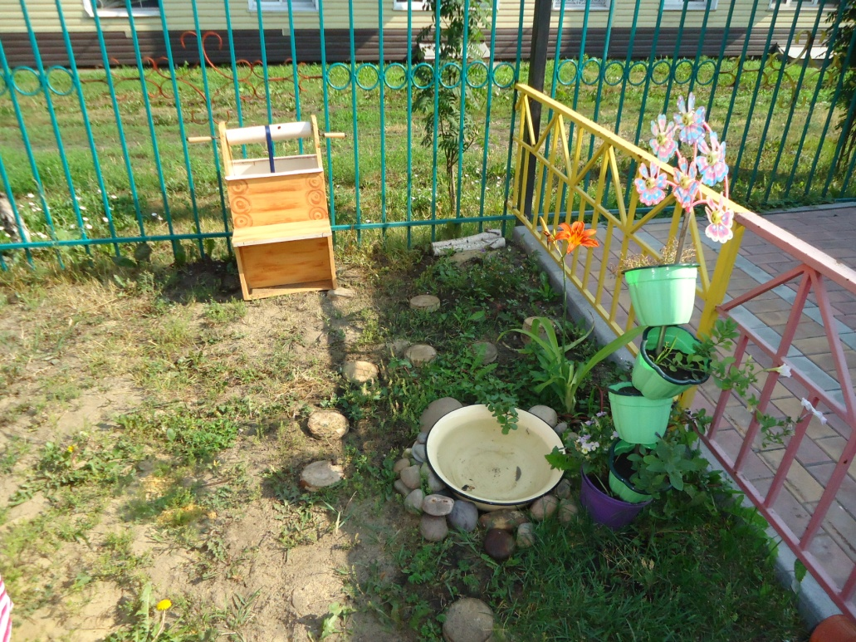
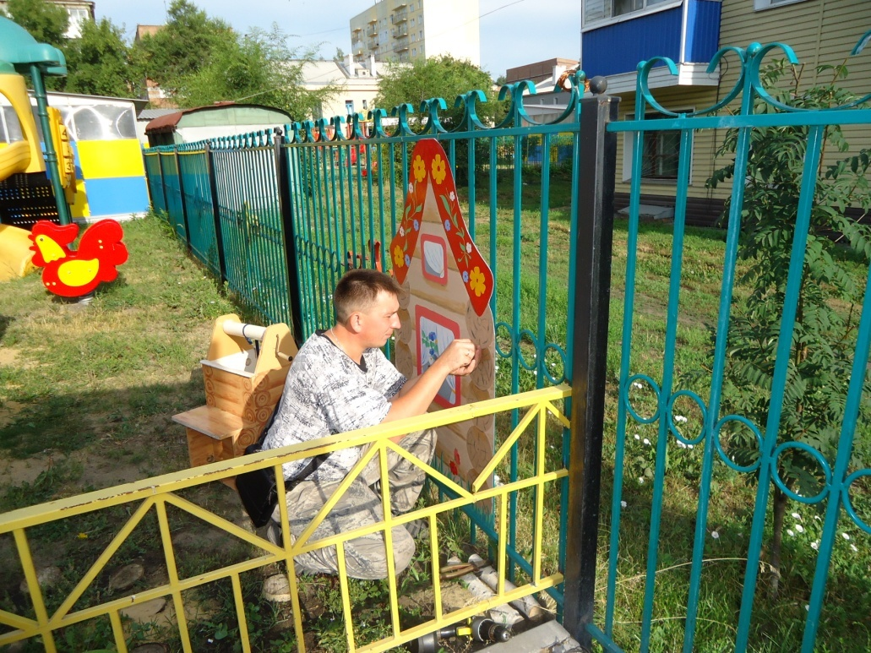
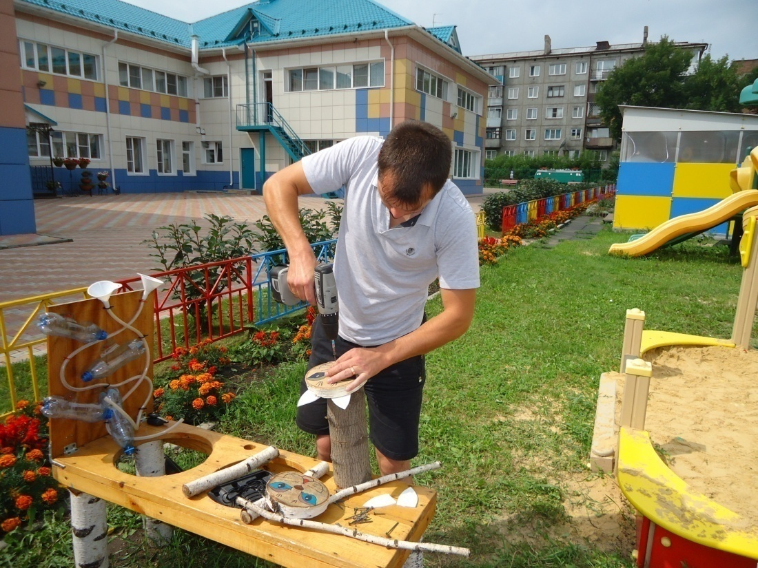

Slide 10
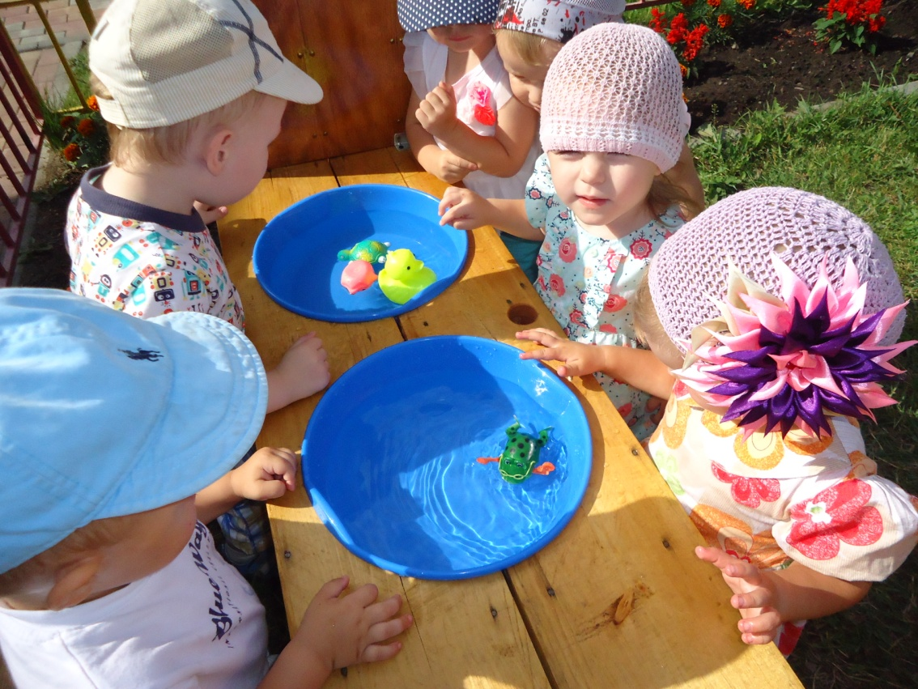
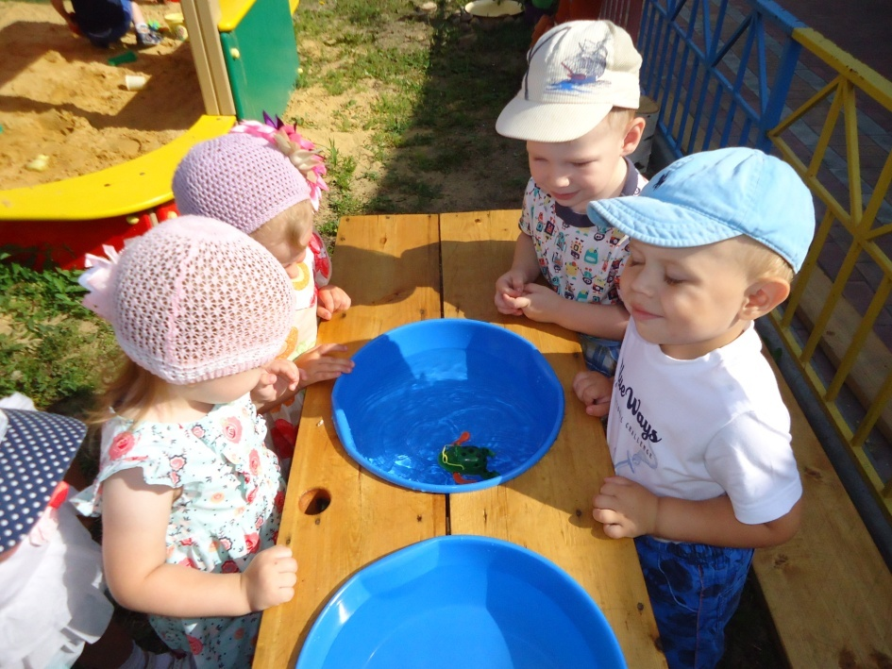

Slide 11
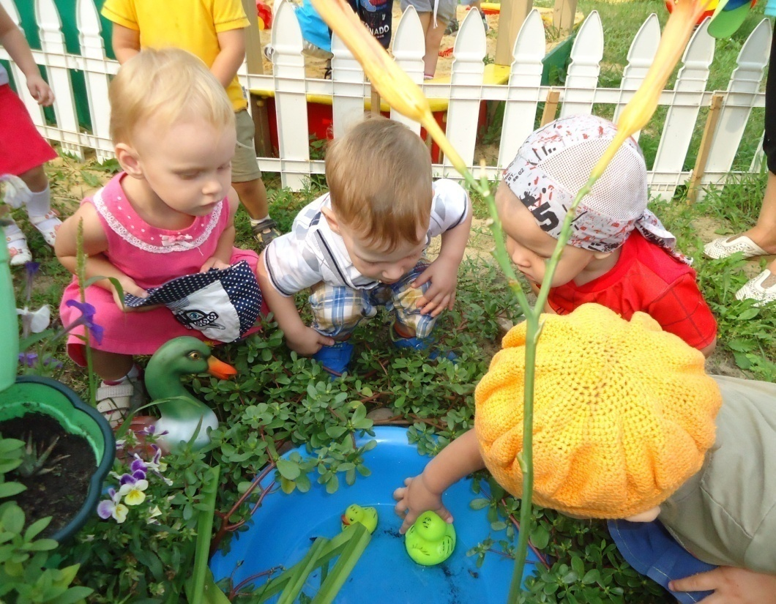
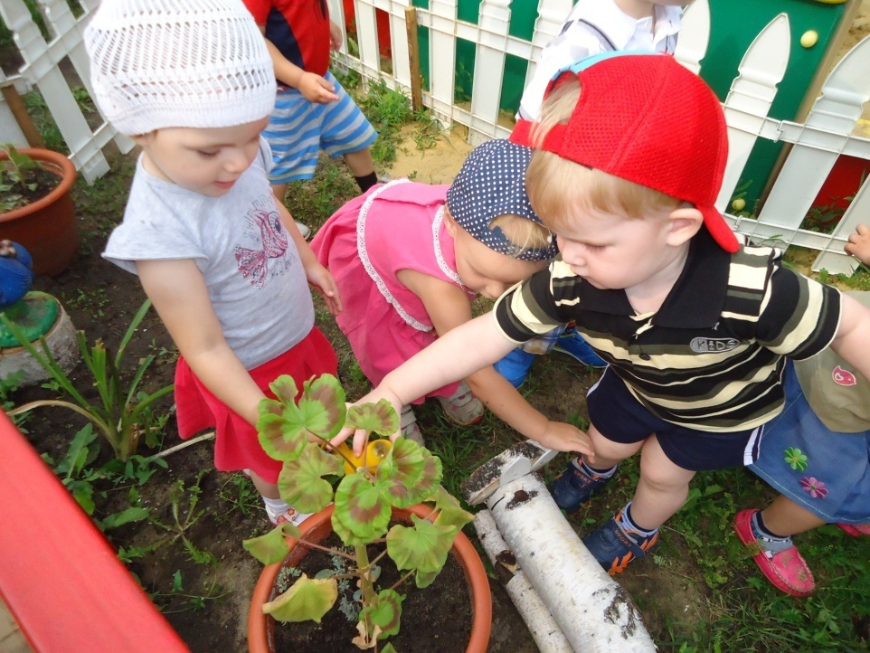
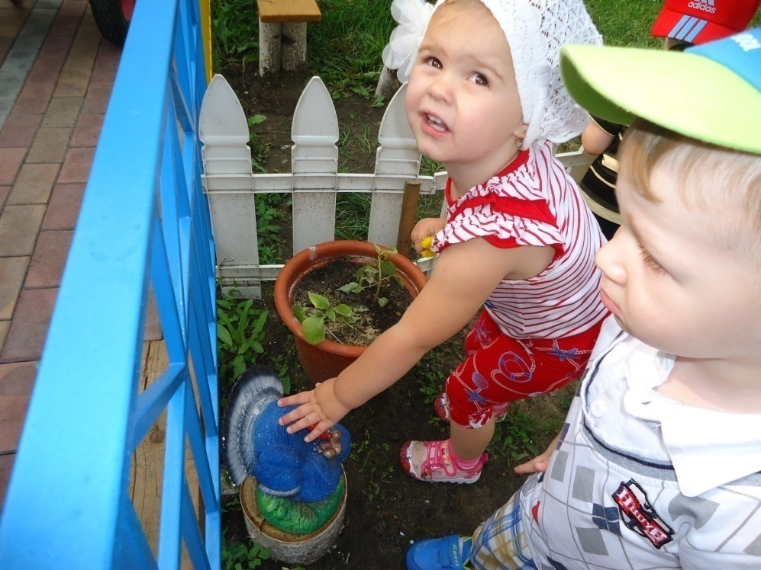
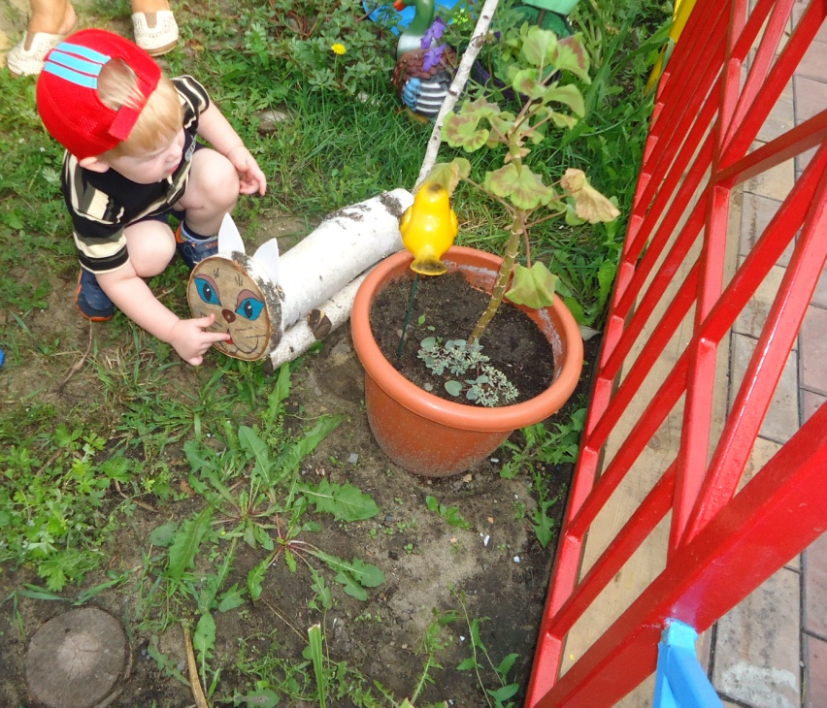

Slide 12
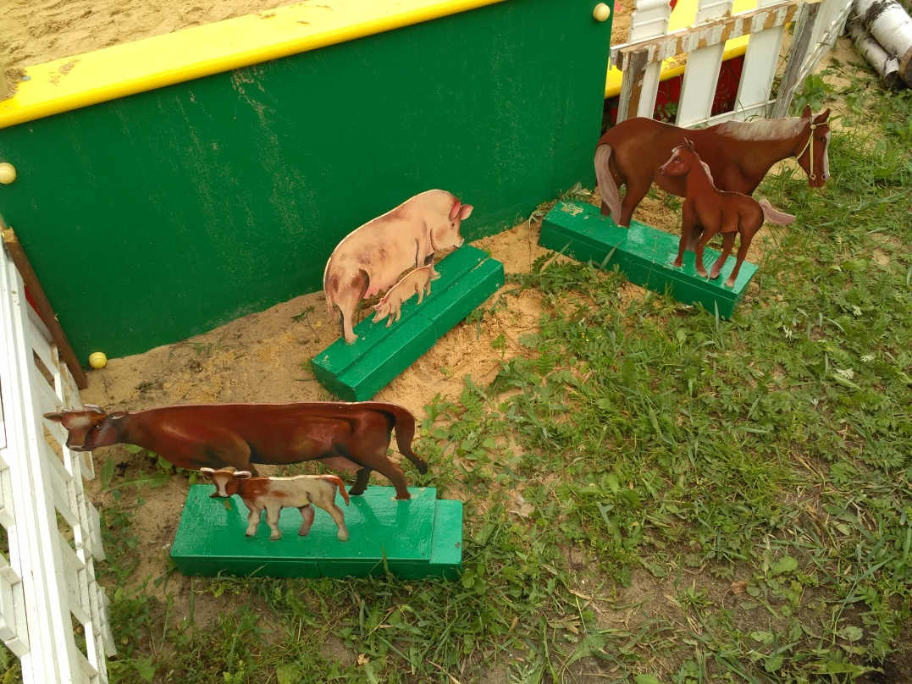
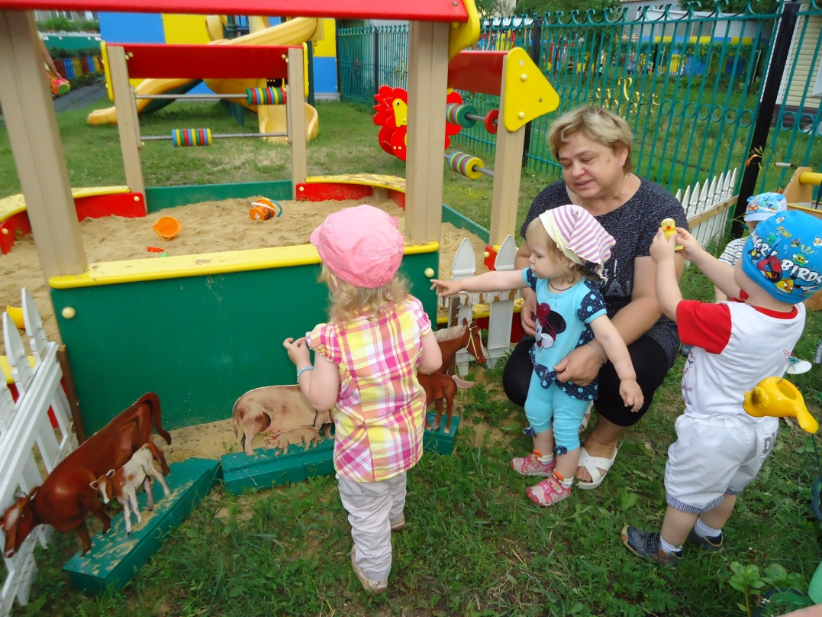
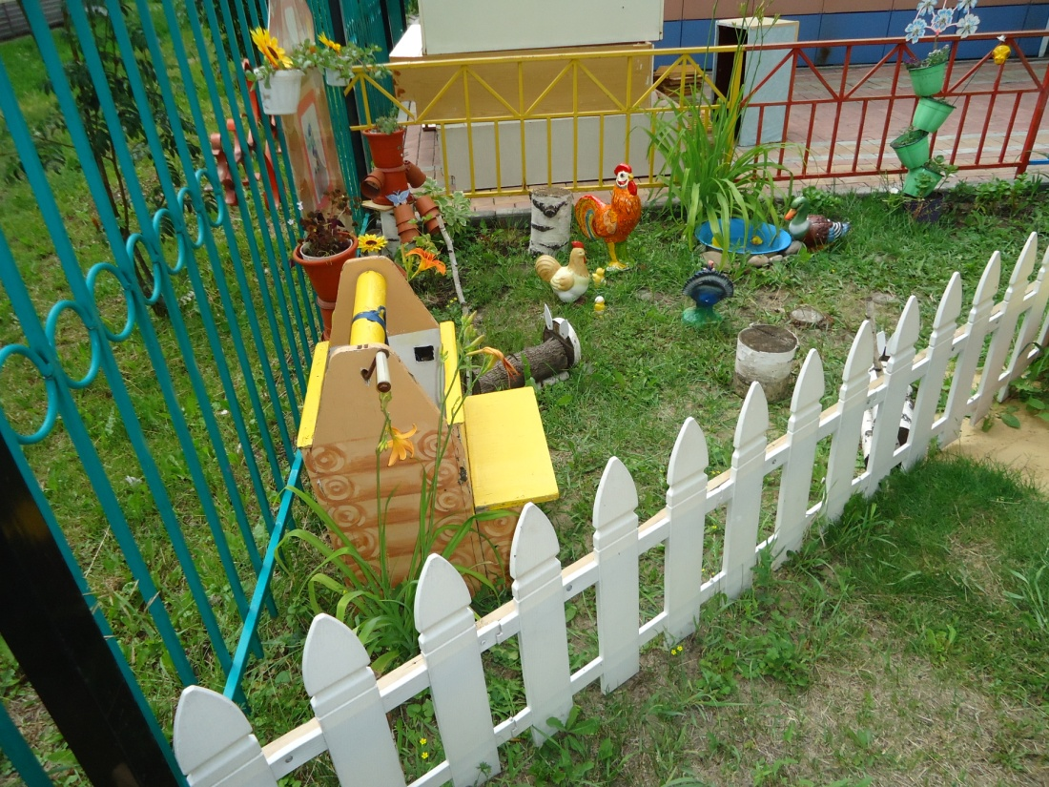
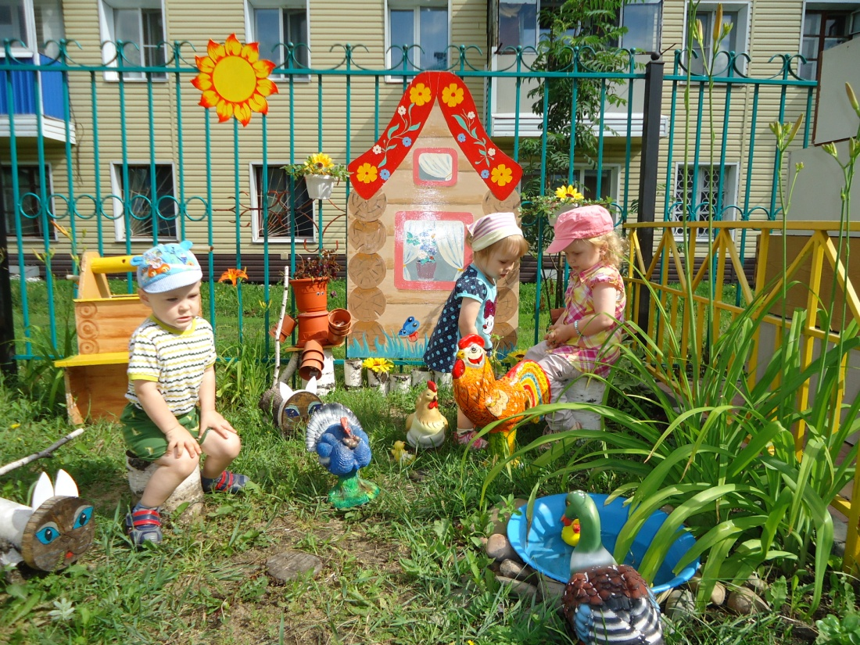

Slide 13
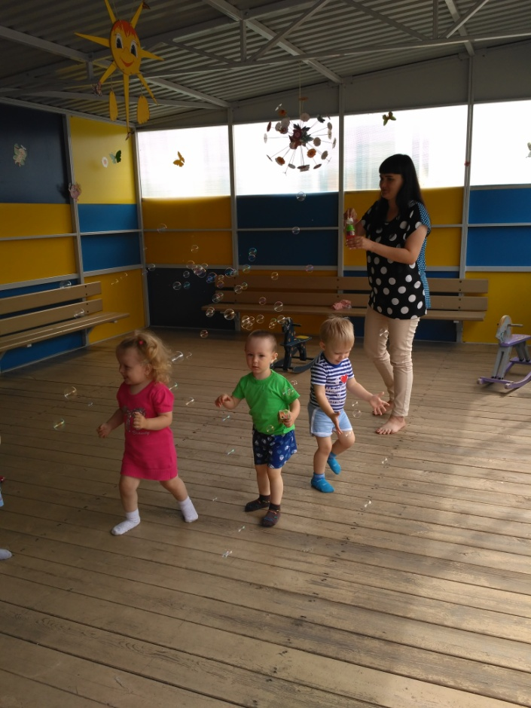
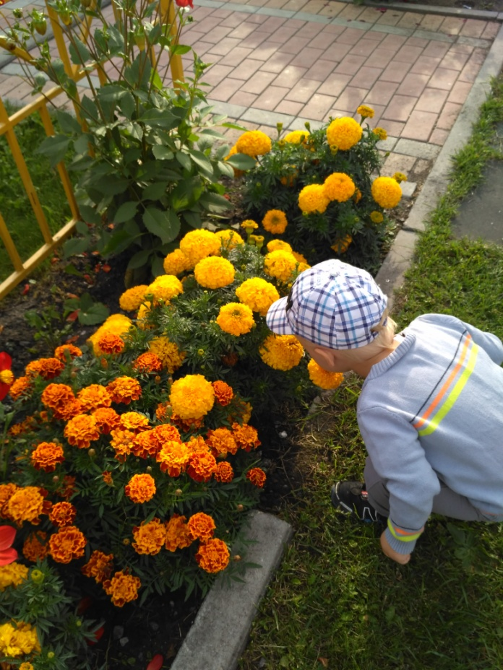
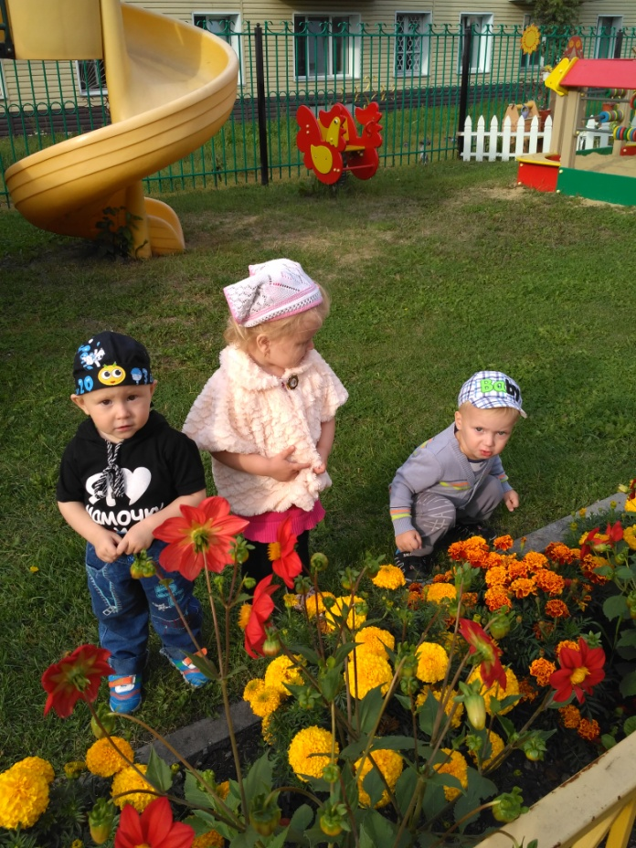
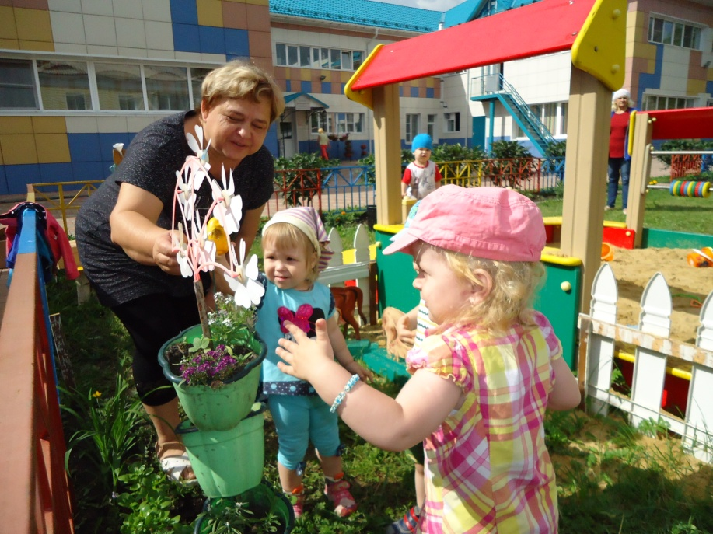

Slide 14
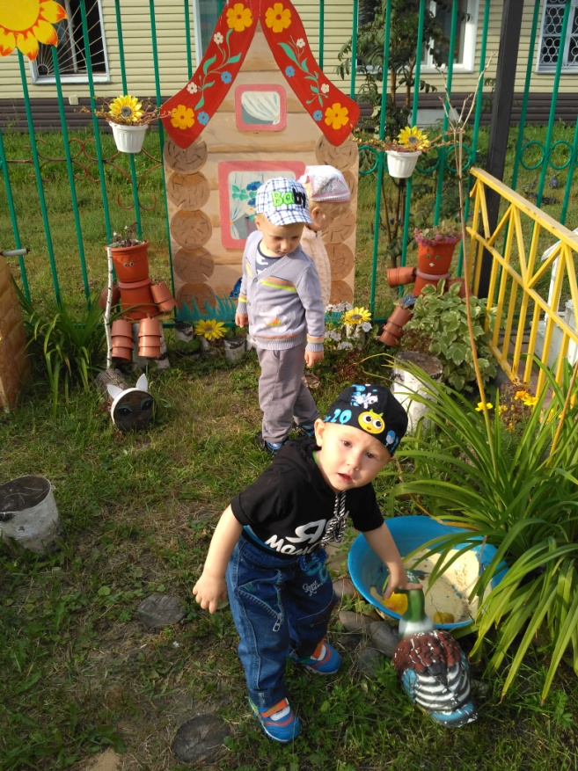
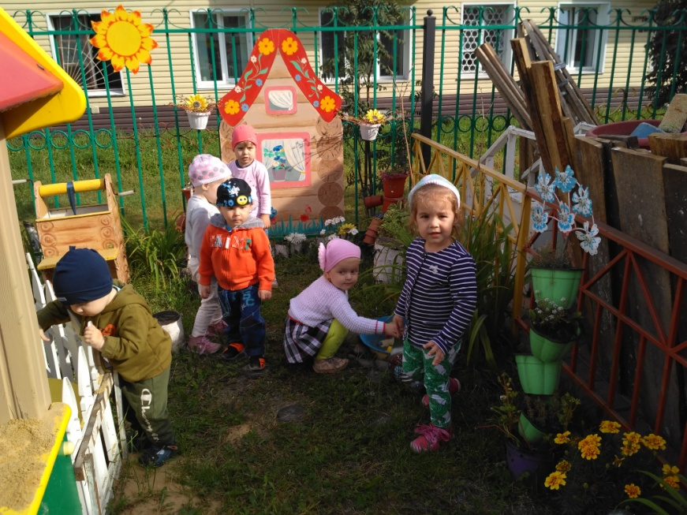
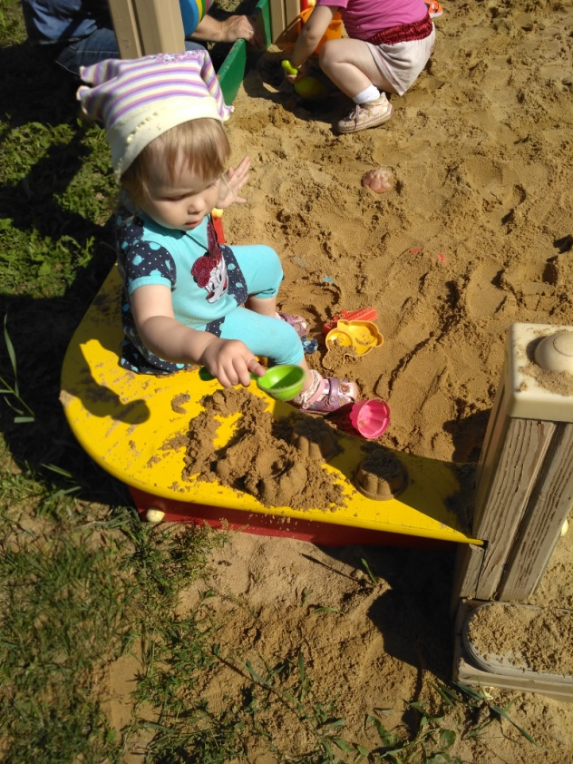
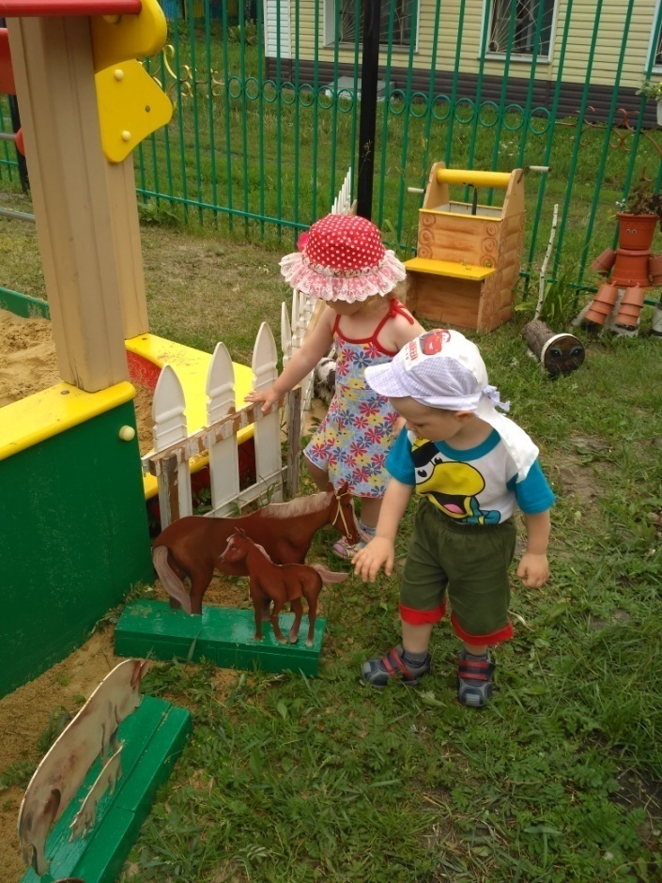

Slide 15
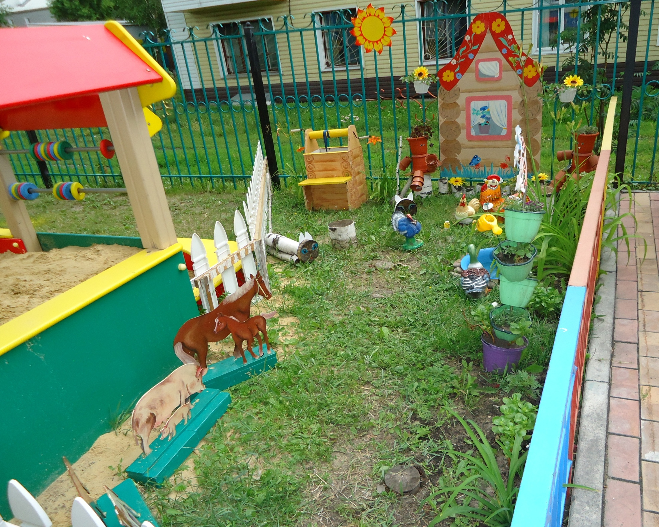

Slide 16
«От того, как прошло детство, кто вёл ребёнка за руку в детстве, что вошло в его разум и сердце из окружающего мира - от этого в решающей степени зависит, каким человеком станет сегодняшний малыш» В.А. Сухомлинский.

